Slide 1
МУНИЦИПАЛЬНОЕ АВТОНОМНОЕ ОБРАЗОВАТЕЛЬНОЕ УЧРЕЖДЕНИЕ
ГОРОДСКОГО ОКРУГА ПЕРЕВОЗСКИЙ НИЖЕГОРОДСКОЙ ОБЛАСТИ
«ДУБСКАЯ ОСНОВНАЯ ШКОЛА»
ДЕТСКОЕ ОБЩЕСТВЕННОЕ ОБЪЕДИНЕНИЕ
«ИСТОК»
АВТОР: БЕЛЯКОВА ТАТЬЯНА ВЛАДИМИРОВНА,
СТАРШИЙ ВОЖАТЫЙ, СТАЖ РАБОТЫ 1 ГОД

Slide 2
"МИР ДЕТСТВА"
Программа деятельности
детского объединения "Исток"
«Я и коллектив»
«Я-мир»
«Я-сфера»
«Я и общество»

Slide 3
Реальность нашего времени такова, что мало выявить проблему, определив ее «горячие точки». Одной из сегодняшних задач детских и юношеских организаций является оказание конкретной помощи. Поэтому программа детской организации «Исток» направлена на создание оптимальных условий для реабилитации и разностороннего развития ребенка, учитывая его возможности, интересы и потребности. Практическое содержание программы представляет сочетание оперативных и перспективных мер, направленных на создание новой системы организации досуга детей. Помочь детям найти себя в нашем непростом быстро меняющемся мире, закалить волю и характер, стать сильнее и благороднее поможет данная программа.
Актуальность программы, проблематика

Slide 4
Цель программы содействовать утверждению в жизни современного общества идей добра и красоты, духовного и физического совершенствования детей и подростков нашей страны
Задачи
создать все условия для формирования объективной оценки самого себя в сравнении с другими людьми;
развить способность смело выбрать достойную цель (даже если она представляется нереальной) и сделать ее главным вектором своей жизни;
способствовать обогащению у детей опыта ненасильственного сосуществования с природой и социумом;
привлечение к сбору подготовительной информации и обобщению результатов проведения акций, к планированию и разработке самых и акций.

Slide 5
Участники программы
Отряд «Весёлые ребята»
(2-4 классы)
Отряд «Кристалл»
(5-7 классы)
Отряд «Мы» (8-9 классы)

Slide 6
Этапы реализации программы
1 этап: подготовительный
2 этап: практический
3 этап: аналитический

Slide 7
1 год
Вводное занятие «Будем знакомы»
2 год
Методика организации и проведения КТД
3 год
Социальное проектирование
Из истории детского общественного движения
Государственная символика. Символика детских организаций
Правовые основы деятельности детского общественного объединения
Самоуправление. Функции и полномочия Совета д/о «Исток».
Организация и подготовка массовых мероприятий
Методика организации и проведения игр
Познание себя и окружающих
Как вести за собой?
Итоговое занятие
Организация и проведение КТД
Как вести за собой?
Наш коллектив
Навыки конструктивного общения
Итоговое занятие: игровой зачет
План обучения
актива

Slide 8
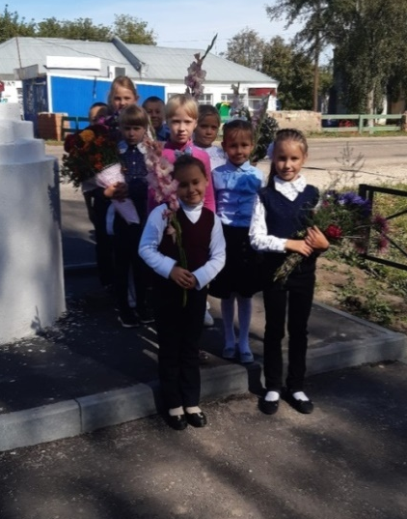
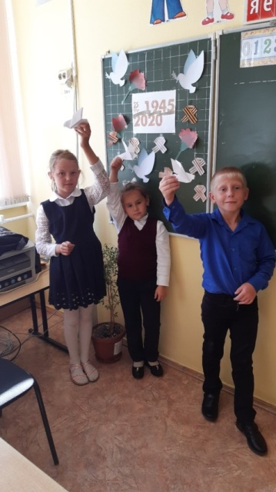
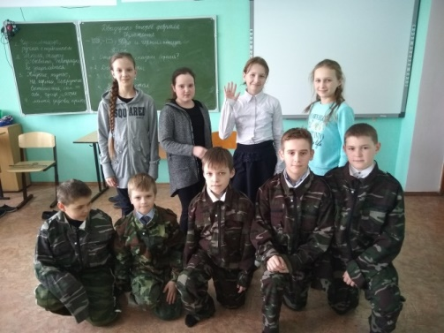
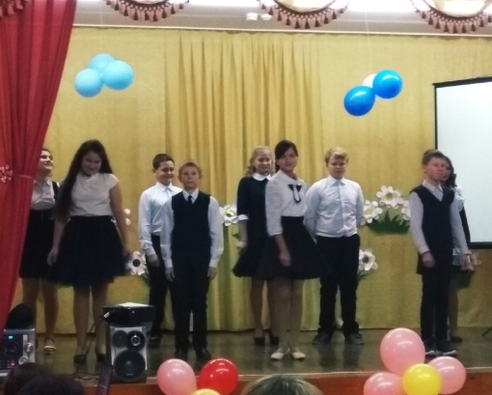
Формы реализации программы
Массовые мероприятия: праздники, концерты, фестивали;
Экскурсии и походы в лес, на реку;
Проведение школы актива, самостоятельная подготовка детьми сборов и выступлений на школе актива;
Участие в районных, зональных, областных мероприятиях и акциях;
Участие в районных, зональных, областных, всероссийских спортивных соревнованиях;
Проведение спортивных мероприятий, соревнований;
Участие в реализации областных программ, участие в реализации программ районного союза пионерских и детских организаций .

Slide 9
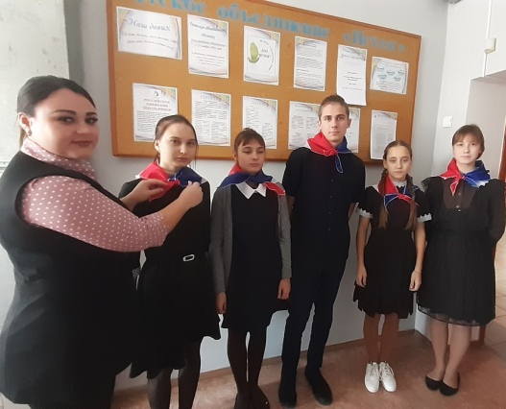
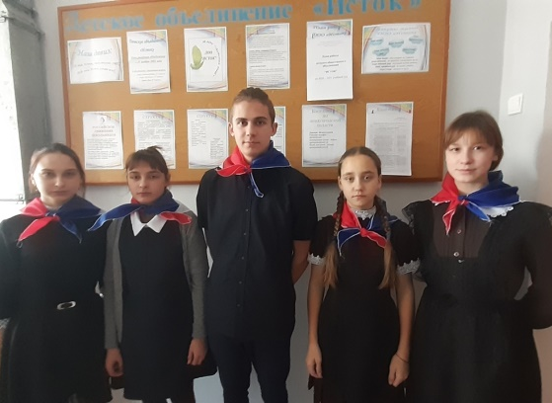
Результативность программы
создание условий для формирования объективной оценки самого себя в сравнении с другими людьми;
развитие способностей выбрать достойную цель (даже если она представляется нереальной) и сделать ее главным вектором своей жизни;
привлечение к сбору подготовительной информации и обобщению результатов проведения акций, к планированию и разработке проектов и акций;
приобретение детьми навыков организаторской работы;
разработка и проведение массовых мероприятий, фестивалей, конкурсных программ, акций и т. д.

Slide 10
Мультипликативность программы
Программа «Мир детства» способствует развитию личности ребенка, формированию у него навыков цивилизованного общения, проявлению и совершенствованию таких лидерских качеств, как организованность, активность, самостоятельность, самообладание, инициативность, наблюдательность.

Slide 11
Спасибо за внимание!

